Slide 1

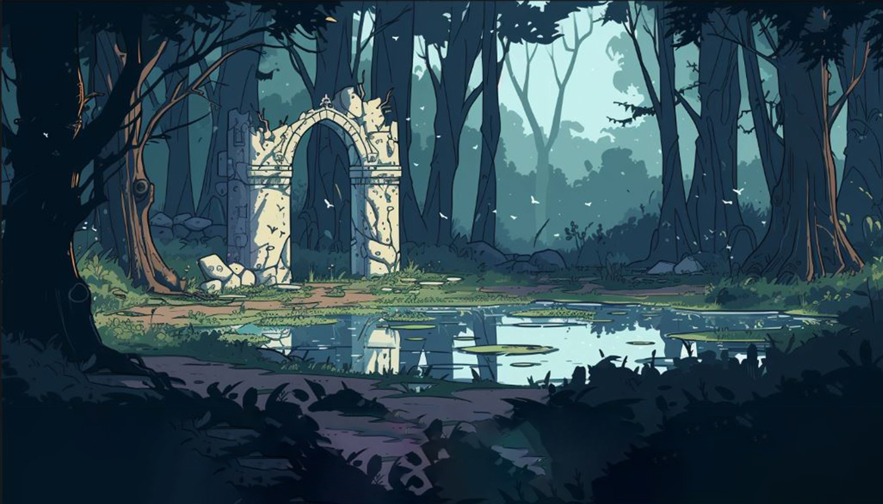

















Красная
Сладкая
Полезная
Красный
Пахучий
Цветущий
Красные
Летние
Короткие
Красное
Сочное
Сладкое
Красный
Несъедобный
Ядовитый
Красная
Маленькая
Ползучая
Красный
Легкий
Надутый
Notes:
Морковь, капуста, лук, шпинат + добавь картофель и тыкву.

